Slide 1
ESCUELA SUPERIOR POLITÉCNICA DEL LITORAL
ESCUELA DE COMUNICACIÓN Y DISEÑO GRÁFICO PUBLICITARIO
EDCOM

Slide 2
MATERIA DE GRADUACIÓN
GESTIÓN DEL COLOR

Slide 3
TEMA
Manual de tratamiento de imágenes digitales para impresión en prensa offset
AUTORA
Ana Falquez Tamayo
DIRECTOR
Ing. Félix Jaramillo
AÑO
2012

Slide 4
INTRODUCCIÓN
INTRODUCCIÓN
La pre prensa ha pasado por años difíciles, nuevas tecnologías y nuevas inversiones.
En cuanto a la calidad de trabajo se deben tener en cuenta parámetros de impresión.
Un Manual de tratamiento de archivos para imprimir en offset es lo indicado tener, para no tener inconvenientes al momento de entregar el arte final

Slide 5
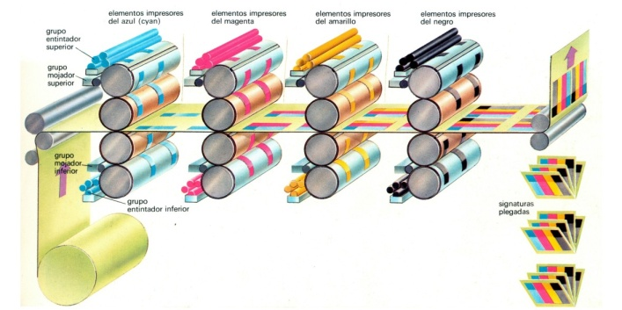
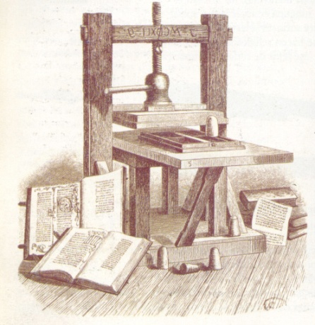
INTRODUCCIÓN
Ecuador
En el Ecuador es común encontrar en el mercado de las artes gráficas, imprentas antiguas que han crecido y avanzado con la tecnología.
Un manual será de gran ayuda para su mejor desempeño laboral.

Slide 6
PLANTEAMIENTO DEL TEMA ANTECEDENTES Y CAUSAS
PLANTEAMIENTO DEL TEMA
Cada día salen al mercado nuevos equipos de cómputo más sofisticados, con la capacidad de correr software cada vez más poderosos.
Todos estos sistemas operativos y software que siempre han estado en constante avance en ocasiones, no están totalmente familiarizados con los operadores.
Todos estos sistemas operativos y software presentan herramientas amigables para el mejor desempeño laboral.

Slide 7
PLANTEAMIENTO Y JUSTIFICACIÓN DEL PROBLEMA
PLANTEAMIENTO Y JUSTIFICACIÓN DEL PROBLEMA
El problema radica en la mala preparación de los archivos en la agencia con una gestión del color deficiente y problemas de formato.
Con este proyecto buscamos que los diseñadores gráficos puedan desarrollarse profesionalmente y no caigan en errores.
El proyecto de la elaboración del Manual de tratamiento de archivos para imprimir en offset facilitará el trabajo tanto para el diseñador, arte finalista y prensista.

Slide 8
HIPÓTESIS
HIPÓTESIS
Hoy en día los diseñadores gráficos se encuentran con un mercado bastante saturado de competencia.
Se estima que las falencias que los diseñadores gráficos suelen tener provienen de las instituciones educativas.
Otra de las fallas es la falta de preocupación por parte de las empresas que no capacitan a su personal para las artes gráficas.

Slide 9
OBJETIVOS
OBJETIVOS
OBJETIVO GENERAL
Desarrollar e implementar un correcto sistema de procesos de preproducción digital para impresión offset dirigido a diseñadores gráficos.
OBJETIVO ESPECÍFICO
Elaborar manual de tratamiento de archivos para imprimir en offset.

Slide 10
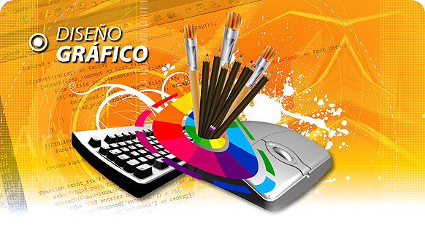
MARCO TEÓRICO
MARCO TEÓRICO
SUSTENTO TEÓRICO DE LA INVESTIGACIÓN
CONCEPTOS
Diseño gráfico
Es una profesión cuya actividad es la de concebir, programar, proyectar y realizar comunicaciones visuales en donde el diseñador crea algo funcional, casi siempre respondiendo a un cliente o a una necesidad humana.

Slide 11
MARCO TEÓRICO
Imprenta
La imprenta es un método mecánico de producción de textos e imágenes sobre papel o materiales similares.
Offset
El método de impresión offset es uno de los sistemas de impresión directo, ya que el sustrato (generalmente papel) no tiene contacto con la plancha matriz para traspasar la imagen.

Slide 12
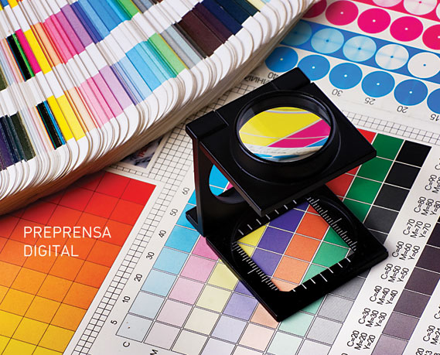
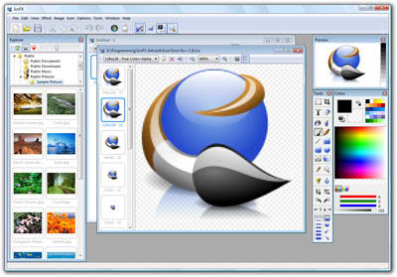
MARCO TEÓRICO
Prepensa digital
La preprensa digital es el conjunto de procesos posteriores al diseño operados por medio de una computadora y previos a la impresión.
Tecnología del diseño gráfico
La profesión de diseño gráfico abarca todas las formas de interpretación gráfica incluida diseño 2D y 3D.

Slide 13
PROPUESTA DE DISEÑO
PROPUESTA DE DISEÑO
PROPUESTA DE DISEÑO
PROPUESTA DE DISEÑO
PROPUESTA DE DISEÑO
PROPUESTA DE DISEÑO
PROPUESTA DE DISEÑO
PROPUESTA DE DISEÑO
PROPUESTA DE DISEÑO

Slide 14
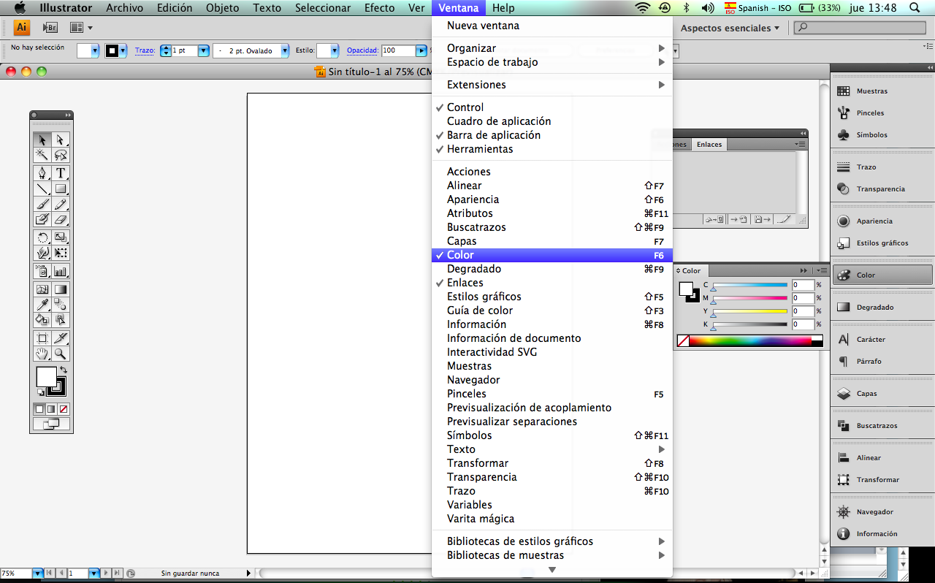
Indicaciones para crear documentos con colores requeridos
Para determinar los colores en los documentos debemos ir a:
Ventana – Color (F8) – aparecerá una ventana con colores CMYK y con la opción a cambiarlos a RGB

Slide 15
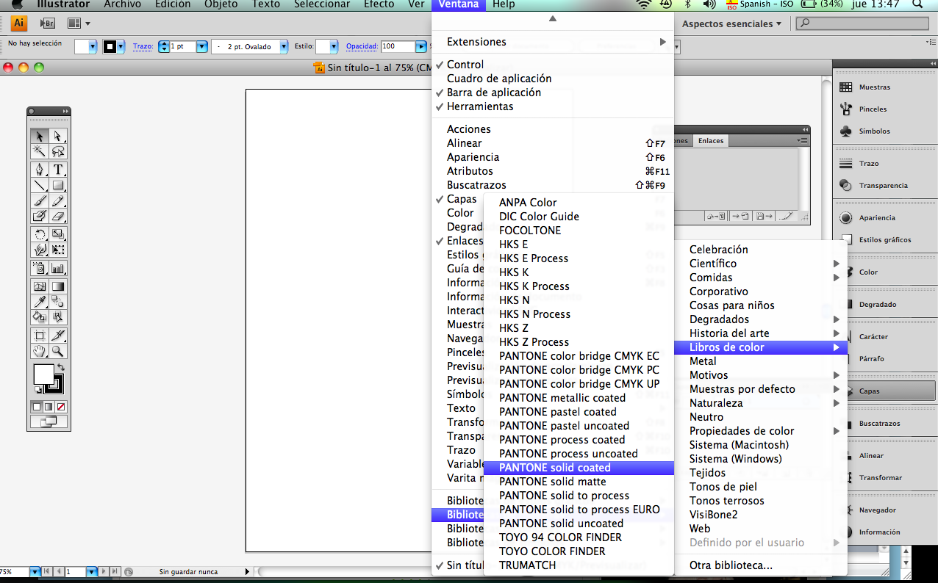
Para determinar los Pantones en los documentos debemos ir a:
Ventana – Biblioteca de muestras – libro de color- aparecerán varias opciones de PANTONES a elegir

Slide 16
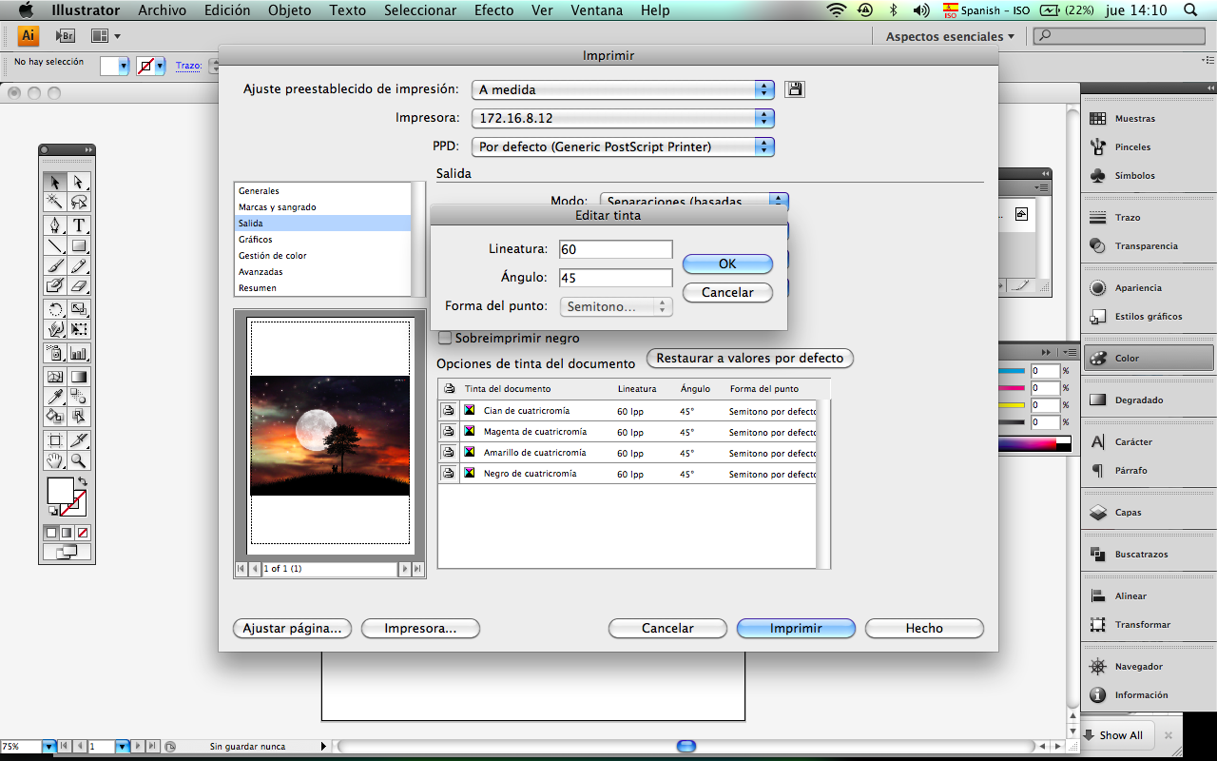
Una vez diseñado, se debe revisar la salida de impresión
Para determinar las salidas al momento de imprimir debemos ir a:
Archivo – Imprimir – Salida – opción Modo – Separaciones – y verificamos que los ángulos de cada color esten en su correcta posición ( Cyan 145, Magenta 75, Yellow 90, Negro 45 )

Slide 17
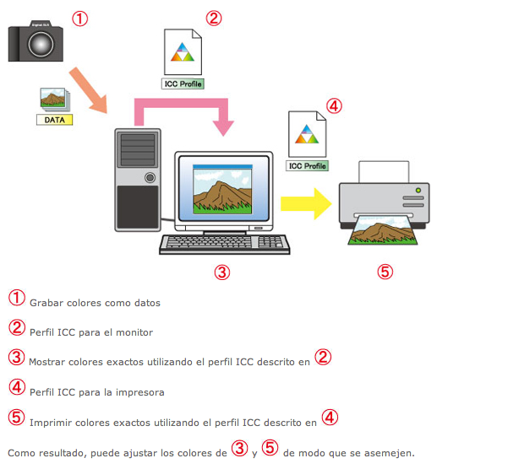
Gestión del color

Slide 18
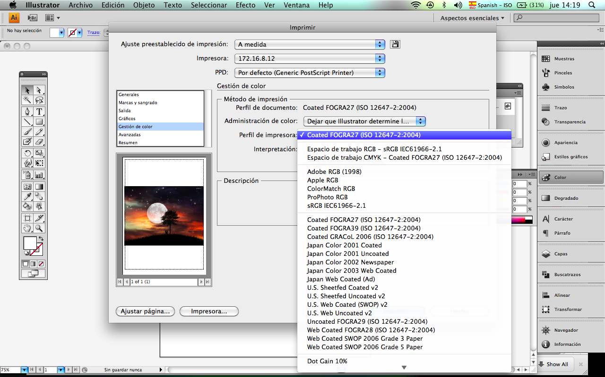
Para determinar la gestión del color debemos ir a: Archivo – Imprimir – Gestión del color – Perfil

Slide 19
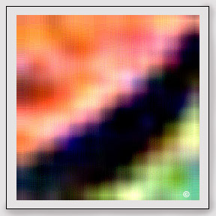
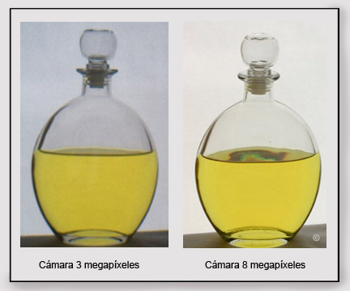
Píxeles y bits: Resoluciones del monitor, color, digitalización, y resolución de salida
Pixel = Picture Element (Elemento de imagen)
Una unidad de medida de resolución es pixel por pulgada
ppi = Pixel per inch (Pixeles por pulgada) Número de unidades en las que vamos a dividir una pulgada lineal de una imagen.

Slide 20
Formatos para los archivos
PICT
Imagen de baja resolución, 72 dpi, sólo sirven para monitor de video.
WMF
Es un formato nativo de PC. WMF = Windows Meta File. Muy parecido al PICT
GIF
Es un formato portable, que es sólo para pantalla. GIF = Graphic Interchange File.
PNG
Desarrollado como una alternativa de patente gratuita al formato GIF, el formato de gráficos de red portátiles PNG = Portable Net Graphics
PSD
Formato de Photoshop = PhotoShop Document
TIFF
TIFF = Taged Image Format File. Soporta casi cualquier modo de color (Bitmap, Gray Scale, RGB, CMYK, LAB e Indexed Color)
IFF
Es un formato que desciende del TIFF.
EPS y EPSF
Son formatos parecidos pero hay algunas cualidades que no comparten.

Slide 21
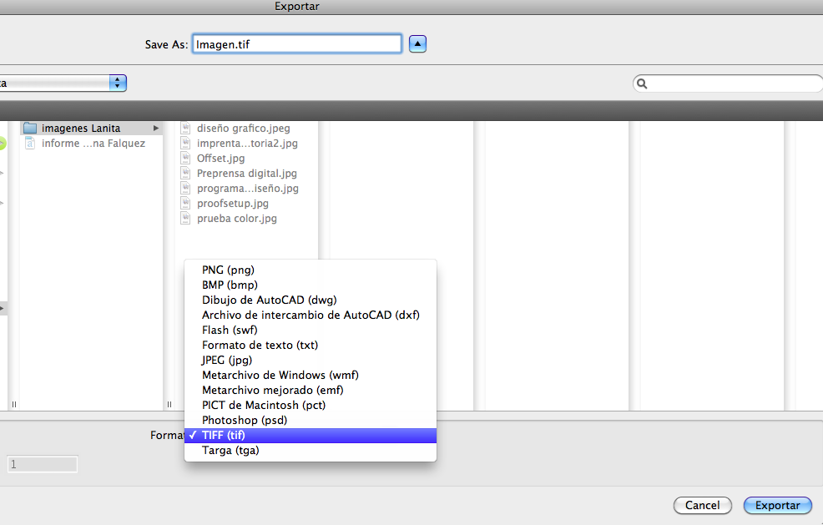
Para cambiar de formato una archivo de Illustrator debemos ir a:
Archivo - Exportar – Fotmato ( seleccionar el formatos adecuado para el fin requerido ) - exportar.

Slide 22
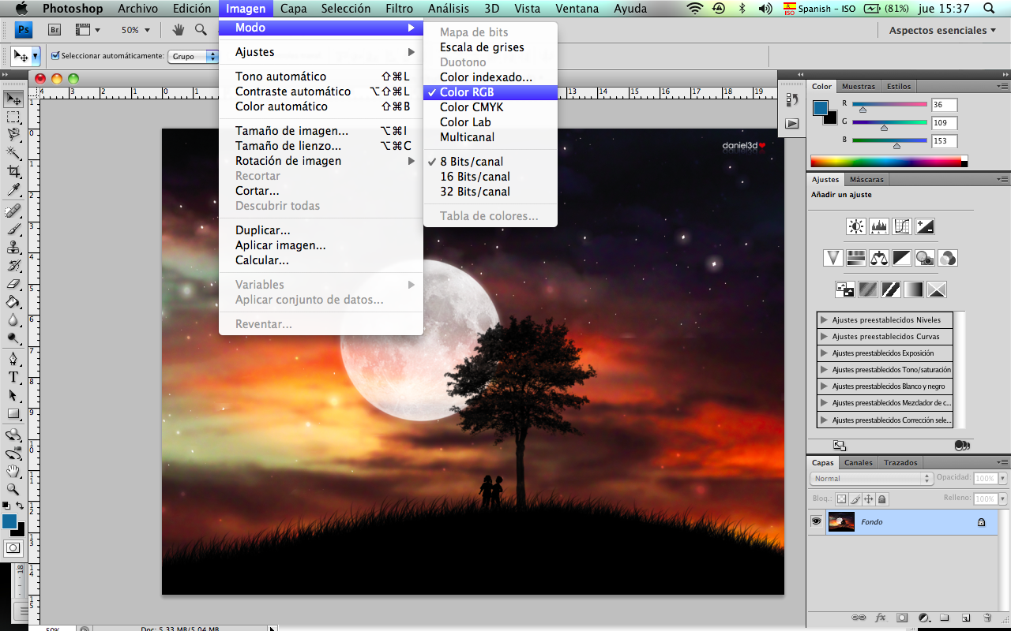
Retóque fotográfico
El retoque fotográfico es una técnica que permite obtener otra imagen modificada, ya sea para lograr una mejor calidad o más realismo, o para obtener una composición totalmente diferente que distorsione la realidad.
Para convertir una imagen de formato CMYK a RGB debemos ir a:
Imagen – Modo - Color RGB – aparecerá una ventana flotante a la cual vamos a darle OK

Slide 23
Los filtros básicos de retoque fotográfico
Brillo y contraste.
Ajuste de curvas de color.
Tono, Saturación y luminosidad.
Balance de color.
Niveles de color.
Umbral

Slide 24
Brillo y contraste

Slide 25
Ajuste de color

Slide 26
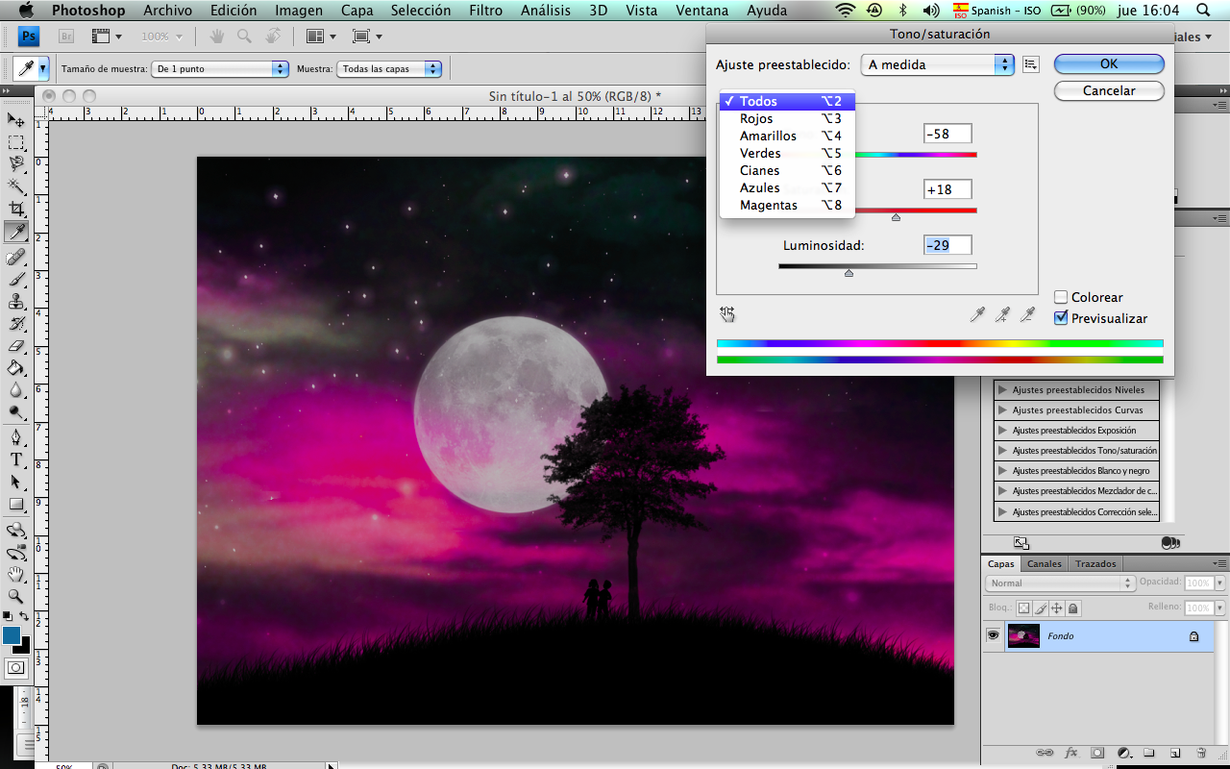
Tono / Saturación y Luminación

Slide 27
Balance de color

Slide 28
Niveles de color

Slide 29
Umbral

Slide 30
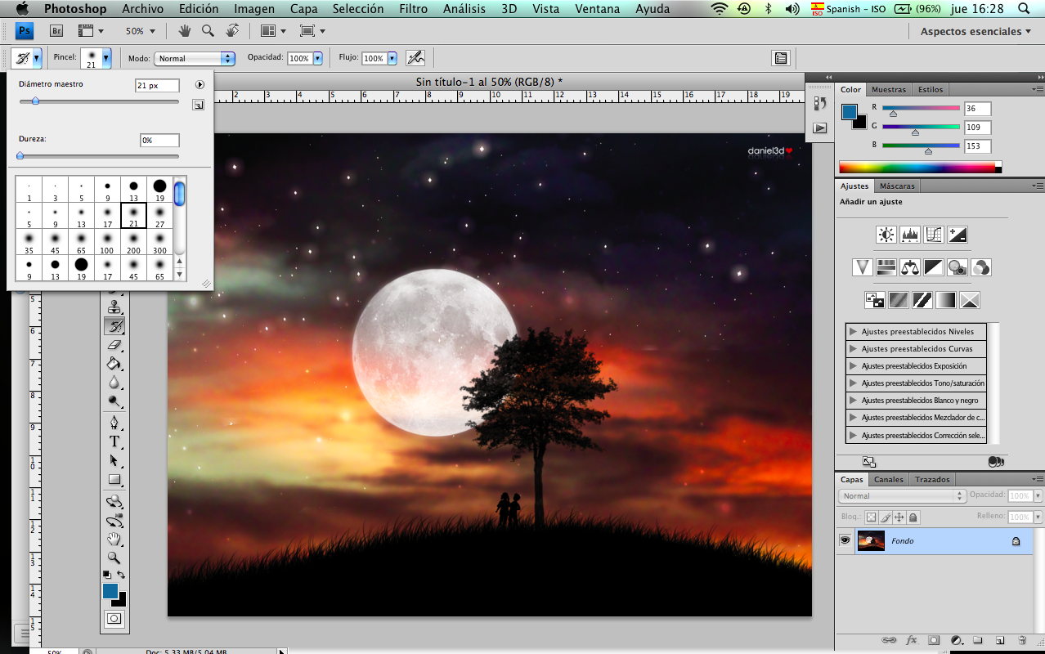
Herramientas
Cada editor fotográfico cuenta con sus propios nombres para las herramientas, así como configuración particular. Igualmente la mayoría de los distintos programas comparten las mismas herramientas básicas.

Slide 31
Evaluación de las características de la imagen

Slide 32
Modo de escala de grises

Slide 33
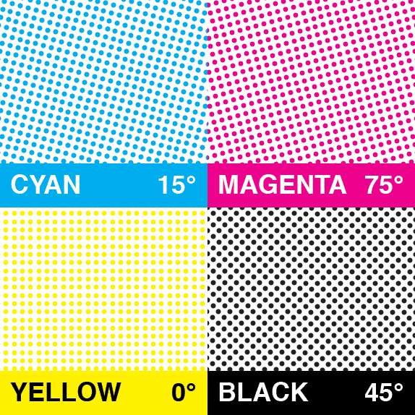
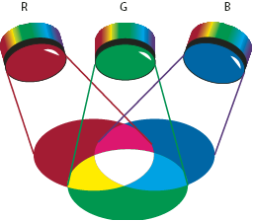
Modo RGB
La modalidad RGB está directamente relacionada con la forma en que la visualización de pantalla se compone con las luces de los colores primarios rojo (R), verde (G) y azul (B).
Modo CMYK
Trabajar en la modalidad CMYK es parecido a trabajar con pigmentos e involucra un proceso sustractivo como el relacionado con la impresión comercial. Las cuatro barras del mezclador de colores representan las cuatro tintas de proceso: cian, amarillo, magenta y negro.

Slide 34
Pruebas de color
Fase de Diseño
Pruebas de escáner
Pruebas en b/n
Pruebas de color en impresoras normales
Fase de Preproducción
Prueba de preimpresión con película o
Prueba digital de calidad
Fase de Impresión
Prueba de impresión
Aceptación final del impresor

Slide 35
CONCLUSIÓN
Dentro del proceso de producción, la preprensa requiere del desarrollo de una planeación y una metodología, la cual debe seguirse a lo largo de los diferentes pasos que implica el proceso y estos, deben cumplirse sin importar si a dicho proceso se le da seguimiento con tecnología convencional o con sofisticados programas de flujo de trabajo.

Slide 36
GRACIAS

